Slide 1
Повторение изученного в биологии

Slide 2
1-10.Науки Биология – живое тело, живой объект изучает, а не тело!
Биология :
Экология – о взаимоотношениях живых организмов (симбиоз или паразитизм)
Цитология – клетка строение
Биохимия- процессы клетки
Анатомия – строение организмов внутреннее
Морфология – внешнее строение
Физиология – процессы организма
Систематика – изучение сходных групп организмов на основе родства происхождения
Микология – грибы
Бактериология – бактерии
Вирусология – вирусы
Фенология – сезонные явления в живой природе

Slide 3
Знать иностранные слова
Ойкос – дом экология микос -
Биос- жизнь
Файнос – являю – фенология – наука о явлениях природы по сезонам
Ботане - трава
Герба-трава-гербарий
Логос- наука
Метод - способ
Цитоплазма – киотос - вместилище
Фитон –растение
Риза-подобный корню (ризоиды)
Микрос – малый - микроскоп

Slide 4
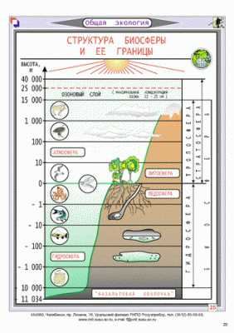
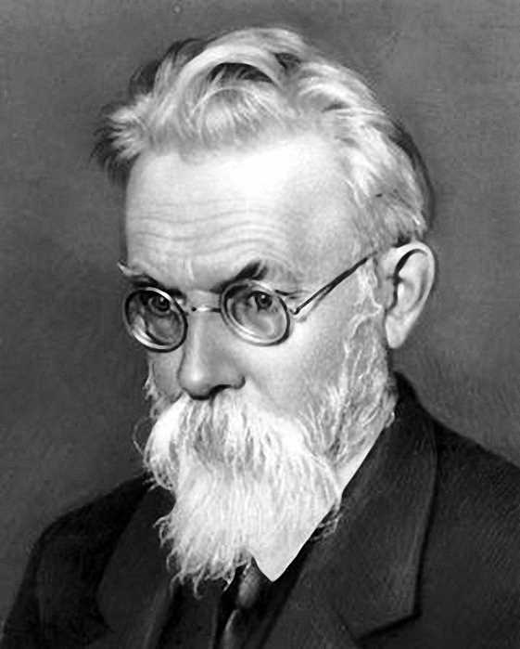
1.Биосфера – оболочка жизни
Граница – там где заканчивается жизнь
(озоновый слой в атмосфере20 км, дно океана
в гидросфере, 10 км в литосфере)
Вернадский В.в.

Slide 6
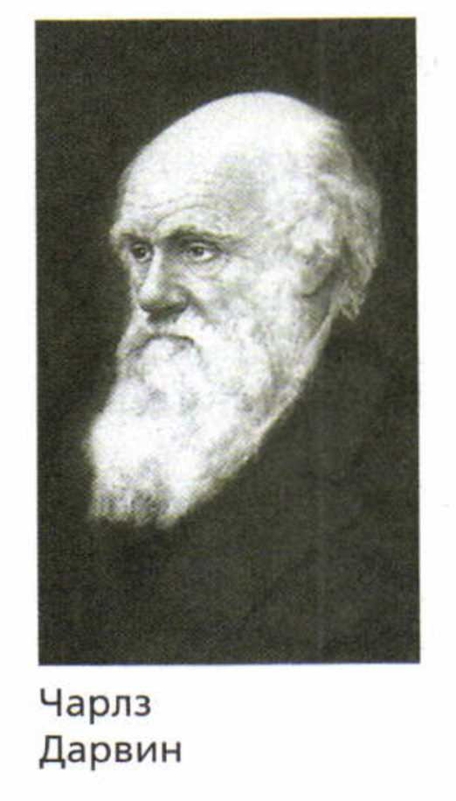
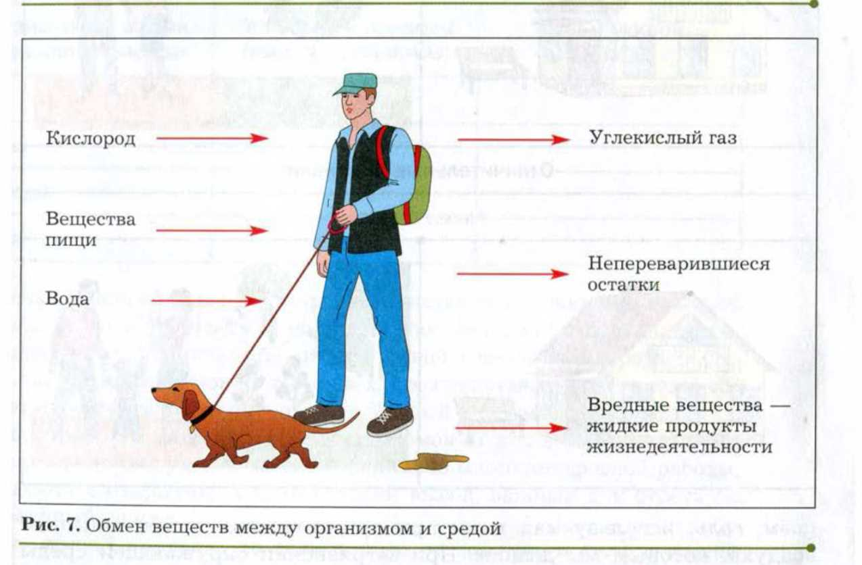
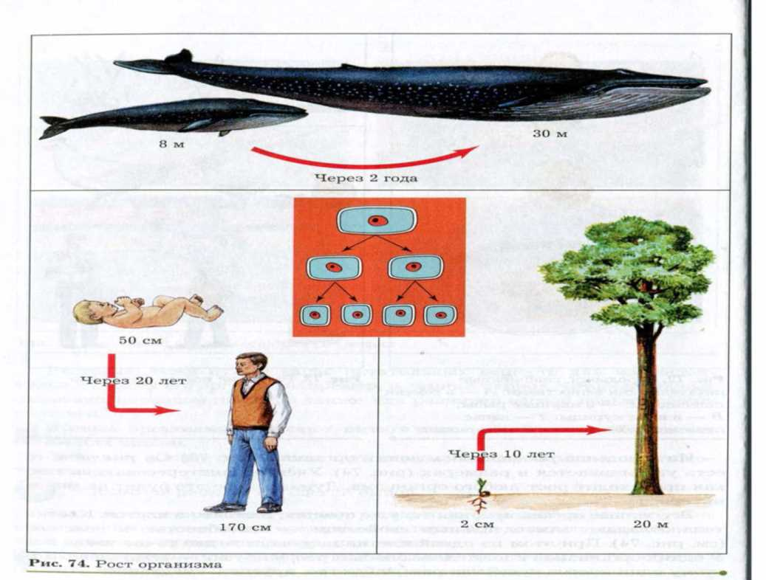
3. Свойства живых организмов
4.Раздражимость – опадают листья при засухе и осенью.
Генетика – изучает наследственные признаки
Генеративные органы - цветок созревает в плод в семенами
Сезонные изменения в природе изучает.. Фенология!

Slide 7
Подберезовик растет под деревом – признак живого – питание от березы
на яблоне созревают плоды – признак размножения, развития..
Сухостой – высохшая трава, нет признаков жизни
Главное указать признак жизни (для живого), и найти признак Смерти

Slide 8
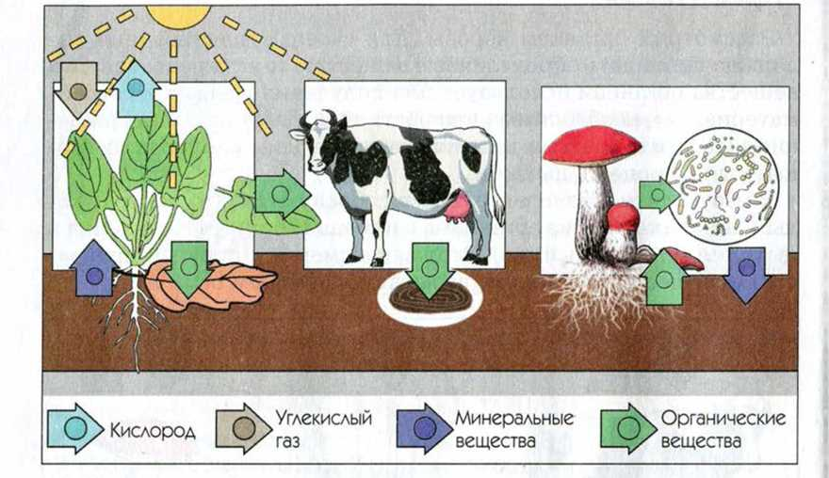
3. Фотосинтез – приготовление пищи – работа растений! – днем (ночью спят), из углекислого газа и воды
в хлоропласте ( кастрюля). При этом они дышат. Кухня – это лист.

Slide 9
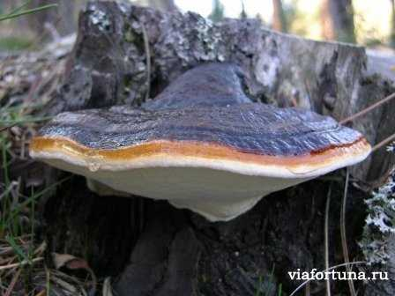
5.Среда обитания – все, что окружает живой организм в природе!
6.1. Живой организм – это среда обитания для паразитов – питаются готовыми органическими веществами из живого организма - бактерии болезнетворные туберкулеза, чумы, грибы – паразиты: трутовик , фитофтора, спорынья, головня… вирусы – не имеют клеточного строения: грипп, корь, краснуха
6.2. Почвенная – очень плотная

Slide 10
Почва – часть наземно- воздушной или почвенной среды
Почва – это гумус(перегной), песок, глина
Плодородие почвы – как почва обеспечивает растения раствором минеральных веществ
Должна быть рыхлой – рыхление помогает сохранить ….в почве,
Рыхление – агроприем для развития боковых корней растений, усиливает образование клубней на столонах у картофеля.
Органические удобрения – торф, навоз. Минеральные -Азот -Фосфор-калий
Микроудобрение
Гранулированное удобрение
От свойств почвы зависит глубина заделки семян (в плотную глинистую –не глубоко, в песчаную – глубже.

Slide 11
6.3 Водная - поддерживает тело растений – мало механических тканей у высших, а у низших - водорослей тканей нет
6.4. Наземно – воздушная (мы в ней живем, большинство растений)-тело не поддерживает – растениям нужны твердые и прочные механические ткани – волокна, клетки толстостенные, с лигнином у древесины.
7. Здесь часто меняются условия! засухи (покровная ткань нужна)
Почва, бактерия, вода, воздух

Slide 12
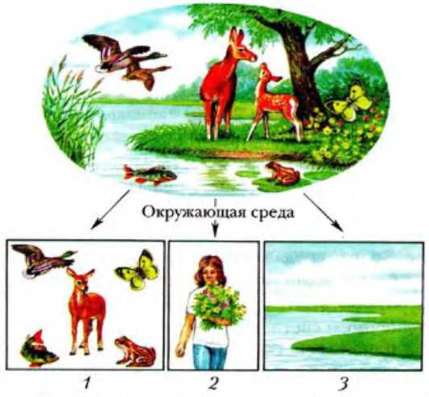
9. условия окружающей среды – факторы окружающей среды

Slide 13
10.Живые организмы зависят от неживой природы – от абиотических факторов
1. нужен свет !!!!(для фотосинтеза) – основная ткань с хлоропластами
2. тепло (для роста растений и прорастания семян)
3. вода (для переноса веществ по проводящей ткани и переноса веществ внутри клетки цитоплазмой, для охлаждения при испарении)
4. углекислый газ и минеральные вещества для питания
Все это факторы АБИОТИЧЕСКИЕ – (а – отрицание, биос – живое) неживой природы

Slide 14
11. Животные и 11. растения, человек тоже действуют на растения
Влияние животных и растений - это биотические факторы –
В еловом лесу темно, а в сосновом светло - в еловом растут теневыносливые растения(листья темные, тонкие), а в сосновом – светолюбивые(светлые листья, меньше хлорофилла, много слоев мякоти (основной ткани)
Растения – это пища и дом для животных,
Растения дают нам пищу, строительный материал для дома, мебели, лекарственные растения, декоративные растения.
Человека влияние – антропогенное –положительное ( посадка и охрана растений – заповедники, заказники, ботанические сады) и отрицательное – уничтожение растений, загрязнение окр. среды…
Биотические - живое, абиотическое - неживое

Slide 15
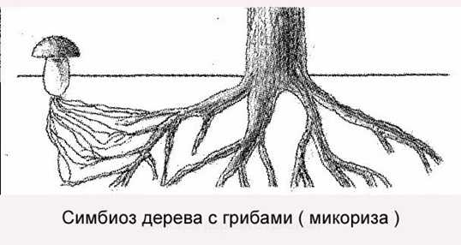
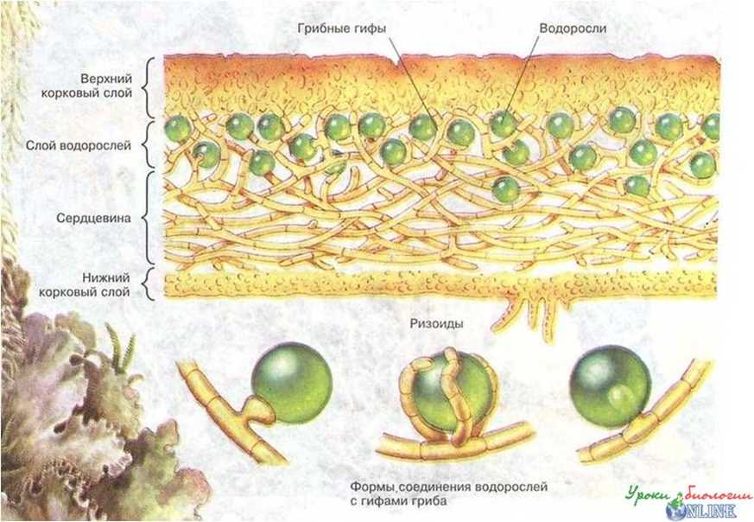
12.Биотические факторы. Экология. Симбионты
Микориза, лишайник, трутовик, клубеньковые бактерии

Slide 16
12.Паразиты – биотические факторы, экология
Бруцеллез Чума Туберкулез Холера Сальмонеллез – бактерии
Грипп, краснуха, корь – вирусы
Заболевания растений – трутовик, спорынья, головня, фитофтора…
Массовое заболевание – эпидемия.
Способы передачи – от больного к здоровому через воду, пищу, по воздуху при чихании и кашле – воздушно-капельный путь
Не дать распространяться болезни – профилактика – вакцины, гигиена
Лечение – антибиотики (но не грипп)
Туберкулез, бруцеллез, грипп, чума

Slide 17
Ученые
Аристотель – придумал науку Биологию
Теофраст –первая система ботанических знаний
Левигук, Гук – открыл клетку и смастерил микроскоп
Гельмонт – опыт по взвешиванию земли
Пристли – опыт по значению фотосинтеза (опыт с мышкой)
Линней – придумал классификацию
Тимирязев – подробное изучение фотосинтеза
Вернадский – учение о биосфере – оболочке жизни
Дарвин – теория эволюции
Пастер – изучал бактерии, придумал пастеризацию – нагревание продуктов до высокой температуры и стерилизацию – полное уничтожение бактерий
Кох – изучил бактерию туберкулеза
Вавилов – происхождение культурных растений
Ивановский – открыл вирусы.

Slide 18
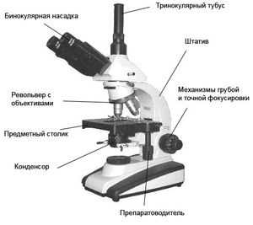
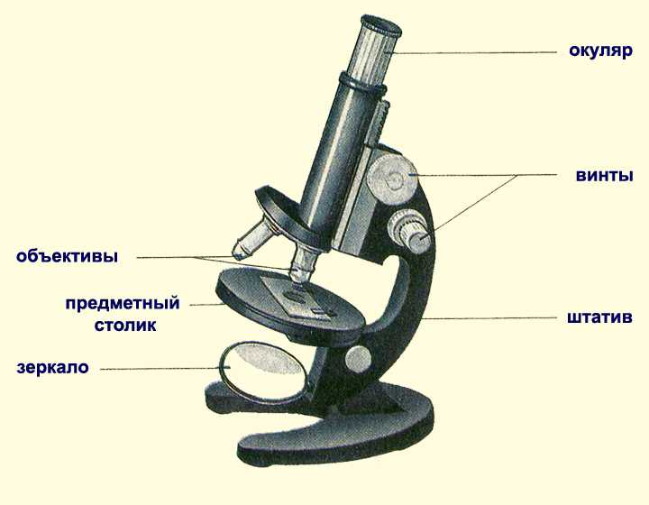
Часть 2. 1
Око(окулус) - глаз
Тубус – зрительная трубка
Микроскоп смастерил
Левенгук и он открыл
клетку
Конденсор – направляет
лучи света
Микроскопия – изучение с помощью микоскопа
Объект - предмет
Гук, Левенгук

Slide 19
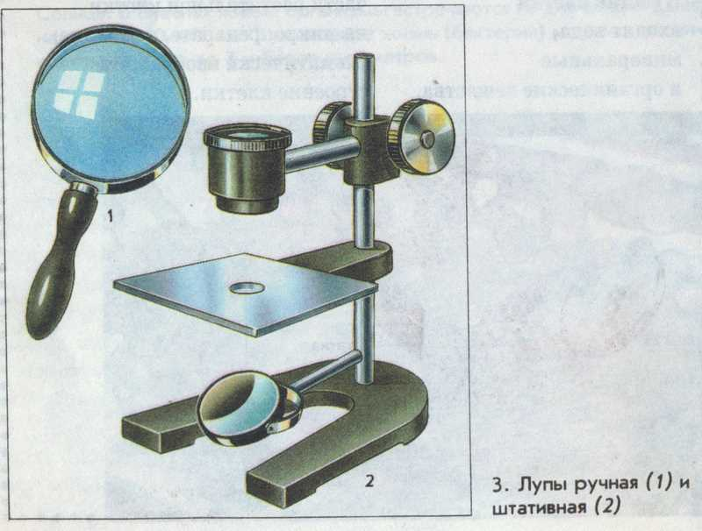
2. Рассматриваем только форму клетку
и присутствие клеток – наблюдение,
Если зарисовали - описание
3. Окуляр умножить на Объектив =
общее увеличение
4. Инструкция – работа с микроскопом

Slide 20
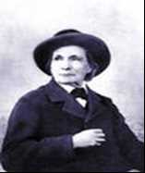
ч.2. 5. Методы (метод – путь, способ)
1. Наблюдение – рассматривание клетки, изучение строения листьев, спила ствола, разглядывание соцветия, плодов с помощью лупы, микроскопа, телескопа, бинокля (фабр)
2. Измерение – узнавать длину и ширину(см, мм, м), или вес(кг, г)(Гельмонт - взвешивал землю), количество семян в бобе у гороха – что можно выразить в цифрах: изучение длинны черешка листа, кол-во (в миллилитрах) испаренной воды растением за сутки…
3. Эксперимент или опыт– изучаем как что-то влияет на живое тело- будет ли проходить фотосинтез в темноте и на свету, дышат ли растения днем и ночью, как температура воды влияет на корневое давление. Эксперименты по дыханию, фотосинтезу(Тимирязев)…..Пристли
4.Сравнение – изучение урожая прошлого и этого года
5. Моделирование – создание прогноза(предположения)-при внесении удобрения увеличился урожай апельсинов (гесперидий или померанец) на 15%
6. Описание – сбор , анализ информации и фиксация результатов в виде записи, графика, таблицы

Slide 21
Важно!
1. сапротрофы - сапрос – гнилой, трофе-питание – органическое вещество мертвого тела или неужное (опавшие листья)
Это бактерии гниения(дерево в перегной), почвенные (перегной в минеральные вещества почвы), молочно-кислые (сахаром питаются и превращают молоко в кисло-молочные продукты), масляно-кислые.
2 .паразиты – поедают живое тело(живое органическое вещество)
3.Автотрофы – сами производят сахар и выделяют кислород –хемосинтез и фотосинтез как у растений
В цепи питания – последнее звено – они разрушают органическое вещество
Растение – насекомое –воробей-бактерии

Slide 22
1.Цитология – цитос –клетка биохимия – процессы жизни в клетки(дыхание, питание)

Slide 23
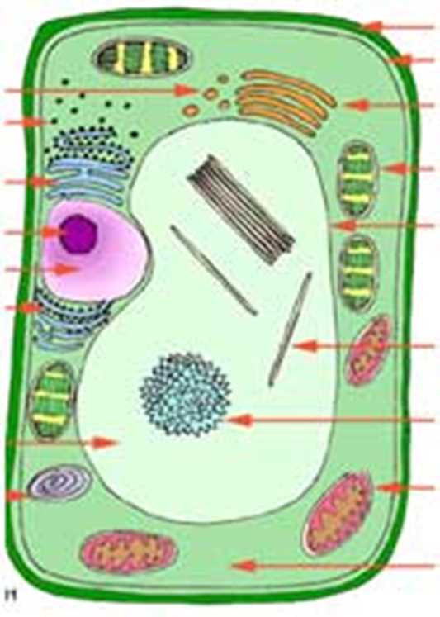
2.Клетка – единица строения живого. Все организмы имеют клеточное строение (не вирусы)
3. Клетку открыл Гук
4. 3 части – ядро, цитоплазма, оболочка
Рибосомы – производство белка
Аппарат Гольджи – для накопления
жира, углеводов.
Эндоплазматическая сеть –
производит и транспортирует белки,
жиры, углеводы
Лизосома - растворяет
ненужные вещества

Slide 24
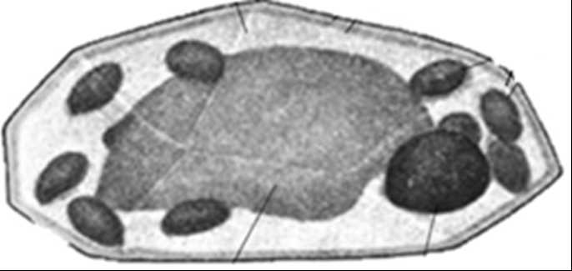
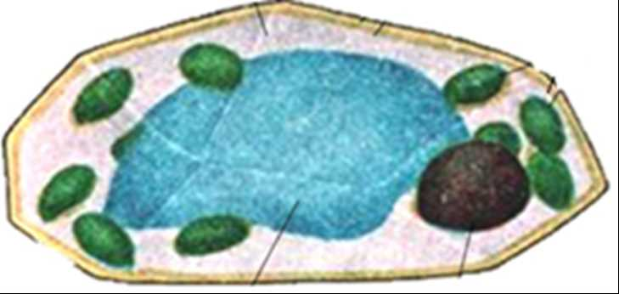
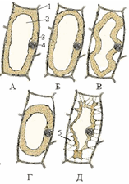
3 части клетки
Какое царство мы изучаем?
15. Ядро – хранит наследственную информацию(нуклеиновые кислоты –органические вещества). 17.Имеет ядрышко и мембрану.
Участвует в делении и управлении клеткой (президент)
40. цитоплазма – соединяет все органоиды. Полужидкая и прозрачная, вязкая
14

Slide 25
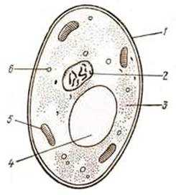
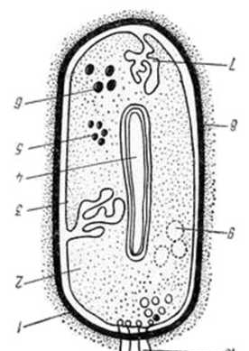
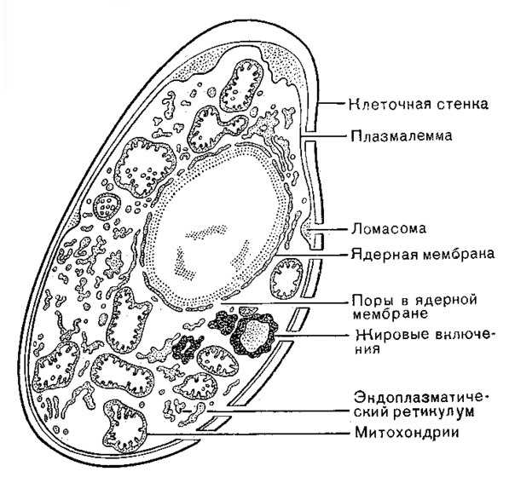
4. 1.Оболочка( из целлюлозы у растений, из хитина у бактерий, муреин – у бактерий ) - у всех! Защита и форма.
6.Поры – для движения веществ между клетками по цитоплазматическому мостику.
9. 2.Цитоплазма– у всех!-все , что внутри клетки. 7. Покрыта мембраной.8 Полупроницаемость.
3. Ядро – у грибов и у растений. Нет ядра у бактерий – это их главное! Наследственность!
Только у растений – хлоропласты и большая вакуоль
5.1.Оболочка из целлюлозы,
2.Цитоплазма содержит
10-11. Вакуоль с клеточным соком, крахмал
12.Хлоропласты для фотосинтеза(хлорофилл)
3. Ядро
5.1.оболочка из муреина
2.Цитоплпазма
3.Нет ядра, а только ядерное вещество,
5.1Оболочка из хитина,
2.Цитоплазма с капельками жира и вакуолью с гликогеном
3. Ядро

Slide 26
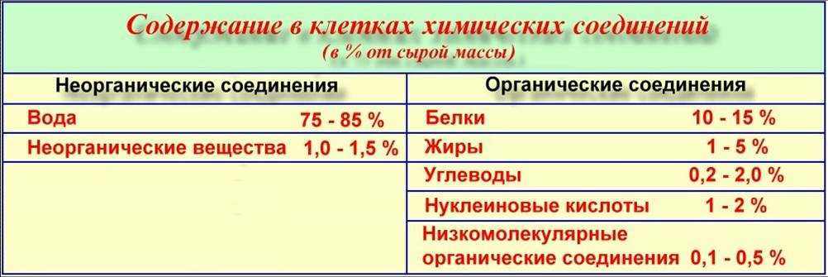
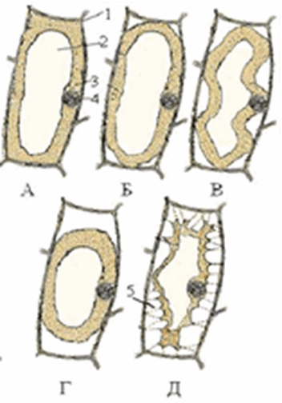
22.
23. Белки – строительный материал, источник энергии
Клейковина у злаков
Углеводы – запас(крахмал растений, гликоген грибов,
Целлюлоза в оболочке)
Жиры – источник энергии.
Нуклеиновые кислоты –часть хромосом .
В ядре – хранят и передают наследственную инф.
24.Вода заполняет клетку и придает ей упругость – тургор
Плазмолиз.
25

Slide 27
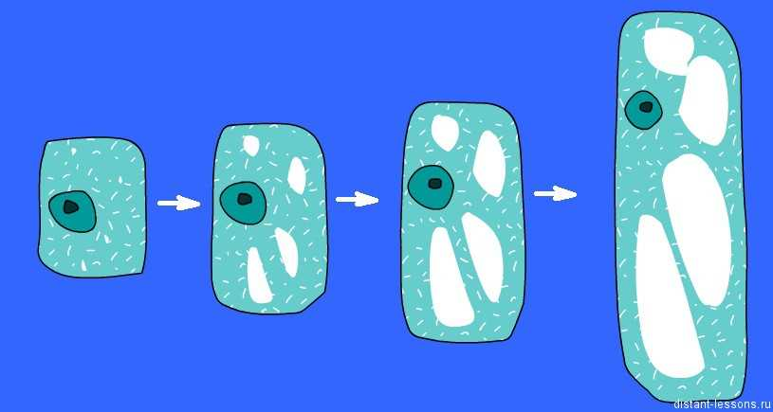
39.Сжимание цитоплазмы в растворе соли – нет объема, цитоплазма сжимается 27Движение цитоплазмы(заметно по движению хлоропластов – перенос кислорода, воды, питательных веществ. 28. Скорость зависит от абиотических факторов – температуры, освещения 41. Рост клетки – заметно по размеру и увеличению размеров вакуолей

Slide 28
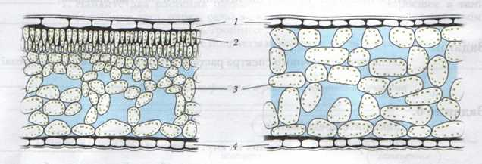
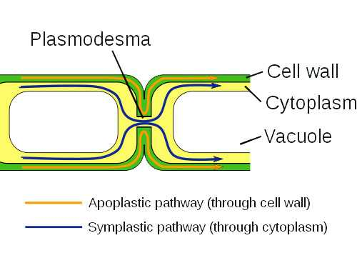
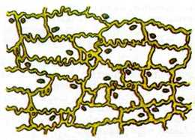
30 Клетки соединены межклеточным веществом(цитоплазматическими мостиками)
31. Разрушилось межклеточное вещество – появилась пустота – межклетник 32.заполнен воздухом!
33. передача веществ – по цитоплазматическому мостику
У кожицы и пробки(покровные ткани) межклеточного вещества крайне мало – клетки прижатые

Slide 29
37. Деление – основа роста (за счет увеличения кол-ва клеток и роста клеток). Признак живого!
Деление – в зоне деления корня, в стебле-вставочный рост злаков, в конусе нарастания почек
Камбий – рост в толщину!
Деление для размножения – когда появляются гаметы ,
зигота делится

Slide 30
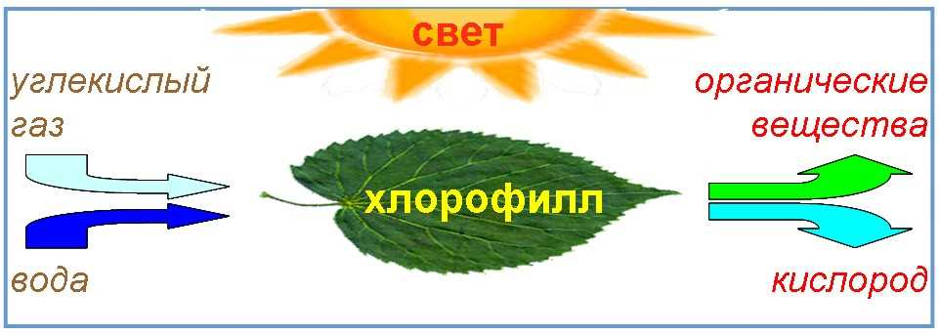
18. Хлоропласт проснулся, солнцу –улыбнулся
Съел вкуснейший углегаз (углекислый газ),
Провернул внутри пигментов и наружу тот же час
Сахар высыпал он в сито(ситовидную трубку)
Кислорода произвел ,ночью вышел на покой
(ночью фотосинтеза нет)

Slide 31
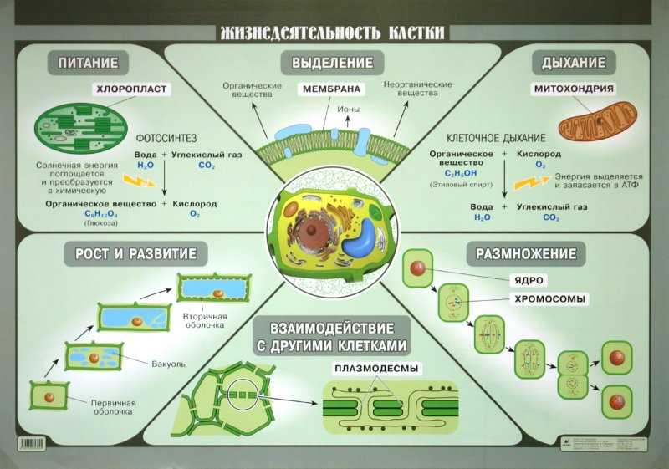

Slide 32
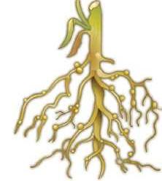
царство Бактерии – первые живые организмы – самые древние и простые. Бактериология или микробиология
Роль – разрушать сложные органические вещества до простых(хорошо!)- очистка планеты от падали, Последнее звено в цепи питания(
дают молочно-кислые продукты(Хорошо),
Азотофиксирующие или клубеньковые – из атмосферы азот превращают в минеральные соли – улучшают почву (симбиоз с бобовыми-чина, люпин, горох)хорошо!
портят продукты(плохо), (плохо!)
Питаются – готовым органическим веществом – мертвым или ненужным живому – сапротррофы (молочнокислые) или паразитируют(болезнетворные-чума, туберкулез…)Исключение – синезеленые или цианобактерии, которые сами фотосинтезируют. Они первые выделили кислород на Земле.

Slide 33
1.Ткани – наука гистология. 6. Мальпиги и Грю 2 Состоит из клеток и межклеточного вещества.

Slide 34
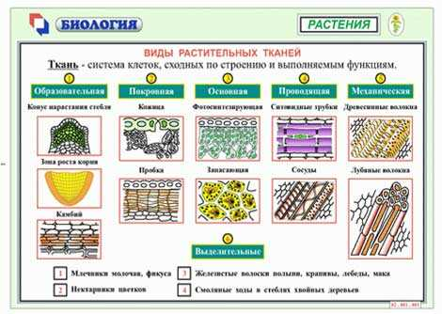
Запомните: у яблока – кожица – покровная ткань – защита от испарения, от бактерий гниения, плесневых грибов.
Околоплодник – основная ткань с запасом питательных веществ.
Палочка яблока – механическая ткань(твердая, прочно удерживает яблоко на ветке. Внутри семя – зародыш – он будет расти и развиваться – это образовательная ткань

Slide 35
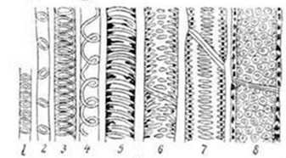
Проводящие
14. Сосуды сосут горько-соленый почвенный раствор – проводящая ткань, мертвые клетки -трубки
А по ситовидным трубкам - раствор сахара сверху вниз – от листа (от хлоропластов – фотосинтез)
Проводящие ткани есть в любом органе
В листе – в жилке,
В стебле - проводящие пучки однодольных.
у двудольных в древесине (сосуды ксилемы) и в коре –луб, ситовидные трубки

Slide 36
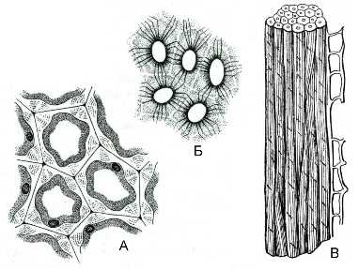
2. У водорослей нет тканей. У водных растений слабые механические ткани (волокна и клетки) – их тело держит вода. Всем органам придают прочность В жилке – скелет листа. В древесине – много!

Slide 37
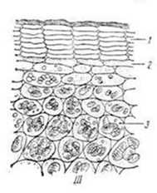
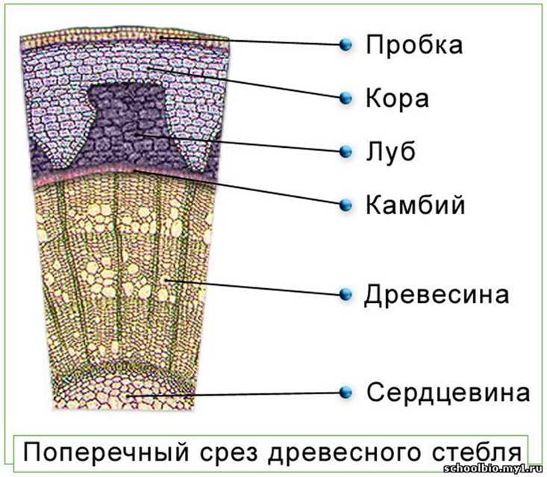
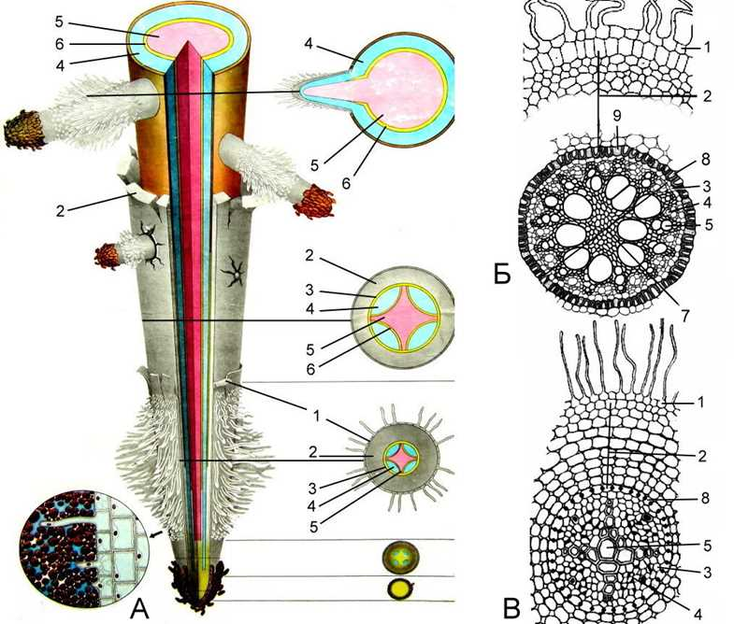
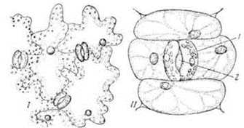
3. У растений пустынь даже травянистые растения, листья кустов очень жесткая кожица с воском – покров. Пробка – у деревьев(лигнин). Корневые волоски

Slide 38
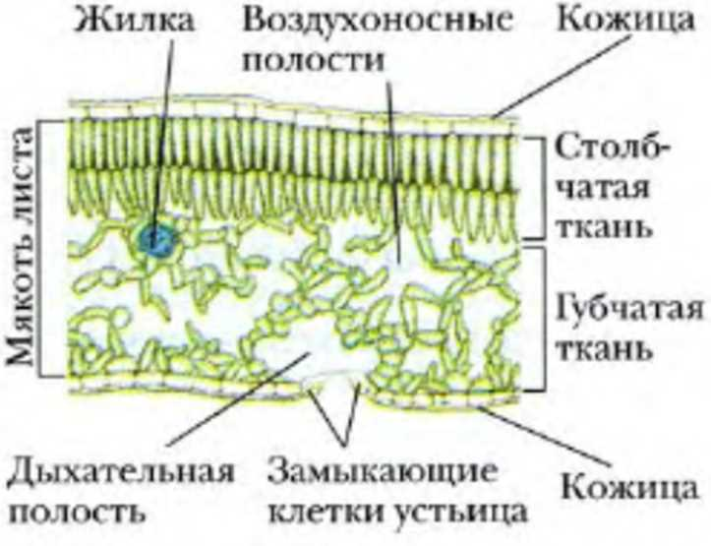
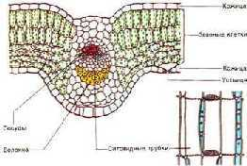
4. Основная ткань – питание и запасание питательных веществ – самое главное в жизни. Заполняет «дырки» во всех органах. Столбчатая и губчатая в листе! Питательная

Slide 39
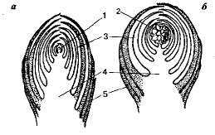
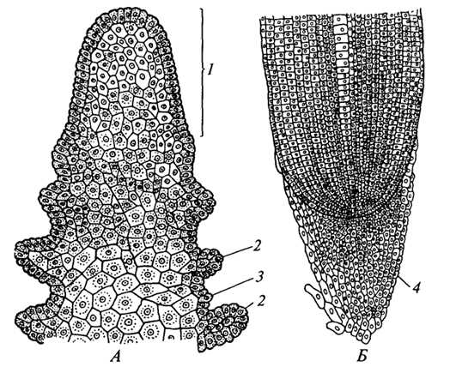
Образовательная – (ткань-мама)
5.Новые клетки образует образовательная ткань – зона деления и роста корня, кончик побега в почке – конус нарастания, вставочный рост у злаков.13 И камбий!

Slide 40
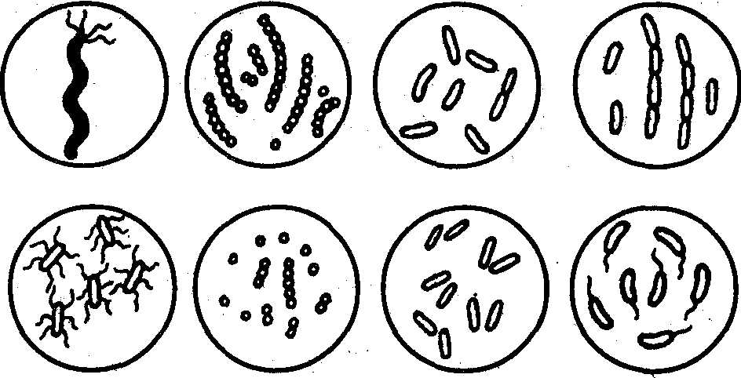
Бактериология. 1.
Могут образовывать колонии – скопления –( помогает классификации бактерий)
Формы –кокки (стрептококки, стафилококки), бациллы – палочки, спириллы и вибрионы
Важно! Есть особая группа прокариотов – доядерных – цианобактерии или синезеленые – образовали первый на Земле кислород и сами образуют сахар.

Slide 41
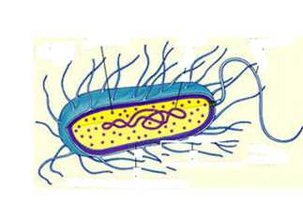
2. Состоят из ________клетки, нет __________
4. Больше всего в почве! 12. Они создают плодородие почвы – т.к. разрушают отмершие организмы – сапротрофы,
гниение в природе – хорошо – санитары (10), на кухне – плохо! 11. Занимают последнее место в цепи питания -разрушители
5. Цианобактерии – первые, которые выделили кислород!
Бактерии, дрожжи, хламидомонада

Slide 42
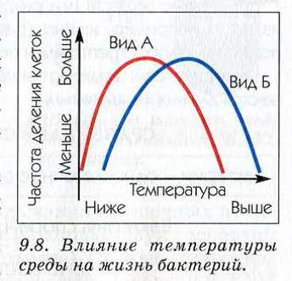
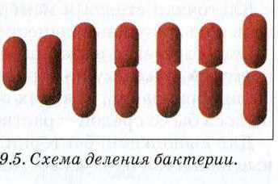
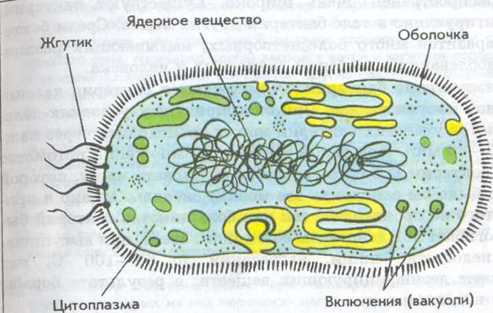
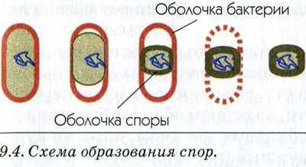
6, 7 Бактерии
Нет ядра. Есть цитоплазма, ядерное вещество, оболочка
(муреин), рибосомы для синтеза белов.
Двигаются жгутиками.
Размножаются очень быстро – делением при хороших условиях (нет времени на более сложный способ.
8,9Выживают за счет спор – покрываются толстой оболочкой

Slide 43
13. Азотофиксирующие бактерии или клубеньковые! – дают азот почве и растениям – 14. почва улучшается.
10. Молочно-кислые бактерии – превращают сахар в молочную кислоту – (квашенная капуста, силос,
простокваша, йогурт)

Slide 44
Болезнетворные бактерии - паразиты
11.Массовое заболевание – эпидемия.
12. Питаются клетками живого организма, отравляют ядом – токсинами.
17. Сапротроф – питается ненужным для живого организма или мертвым телом.
13.Способы передачи – от больного к здоровому через воду, пищу, по воздуху при чихании и кашле – воздушно-капельный путь
14. Лечение – антибиотики(пеницилл –от пенициллина)
15.Бруцеллез – животные болеют
Чума – смерть черная за несколько дней
Туберкулез – чахотка (Кох получил нобелевскую премию)
Холера и сальмонеллез – рвота и понос – смерть от обезвоживания.

Slide 45
14. Профилактика болезней и эпидемий(массовое заболевание)
1. изоляция больного(дома) и лечение антибиотиками (из плесневых грибов – пеницилл)
2. личная гигиена, гигиена питания(продуктов и воды), гигиена помещения:
Пастеризация продуктов (Пастер) и стерилизация(Пастер) – полное уничтожение – кипячение, хлорка, солнечный свет, соление продуктов, засахаривание, окуривание сернистым газом, зеленка(это яды для бактерий)

Slide 46
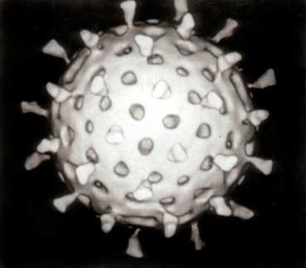
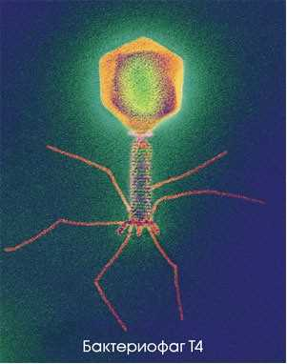
Вирусы – неклеточная форм жизни . Открыты Ивановским в растении табака(белые пятна на листьях)
Оспа, грипп, полиомиелит, СПИД, бешенство. Живут только в живом организме – внутриклеточные паразиты –в бактериях(вирус табачной мозаики), в растении, в животном, в растении.
Могут убить. Разрушают клетки бактерий – бактериофаги- применяют для лечения бактериальных инфекций.
Пути передачи как у бактерий: больной заражает здорового, передаются через воду, через пищу, по воздуху (при чихании и кашле)
Профилактика – прививки, гигиена личная и гигиена воды, гигиена пищи, изоляция и лечение больного.

Slide 47
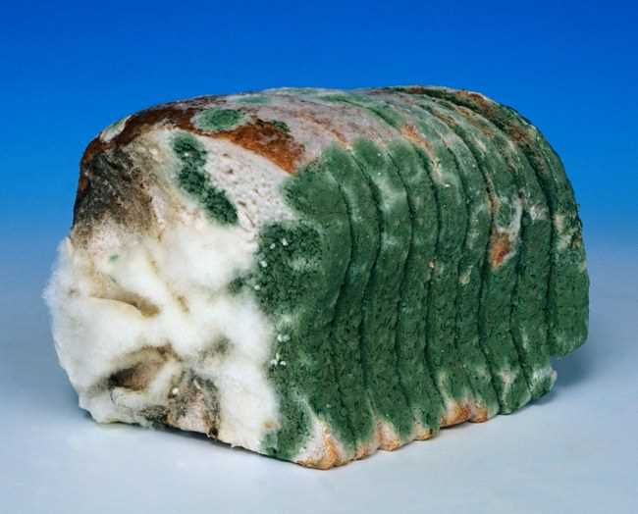
1. Грибы микология

Slide 48
Микология –
1. шляпочные 2. плесневые 3. паразиты
Питаются –как потребители - получают сахар в готовим виде от растений. Не могут произвести питательное вещество, как растения.
1. сапротрофы - сапрос – гнилой, трофе-питание – органическое вещество мертвого тела или неужное Навозник, мукор, пеницилл – на продуктах
2 .паразиты – поедают живое тело(живое органическое вещество) – трутовики, спорынья, фитофтора, головня, парша
В цепи питания – последнее звено – они разрушают органическое вещество
Получают питание через обмен(симбиоз) – микориза

Slide 49
Микология – микос - гриб
2. грибы – отдельное царство! Не растения и не животные – нет корней, нет хлорофилла. Являются потребителями – как животные, содержат гликоген, как животные и хитин.!

Slide 50
3. Тело гриба – грибница или мицеллий
главное – грибница! Через несколько лет на грибнице может вырасти плодовое тело для созревания спор.
4.Плодовое тело у шляпочных – со шляпкой(5. внизу созревают споры) и ножкой, у паразитов – трутовиков -твердое, у спорыньи – рожки
Гриб – не растение! У него не корни, а грибница.

Slide 51
5.Грибная клетка
Гриб не зеленый – нет хлоропластов! Есть митохондрии – «батарейки». Есть ядро. Оболочка с хитином. Цитоплазма с жиром и гликогеном. Похожа на бактерию- но у бактерии нет ядра. А у растений большая вакуоль!

Slide 52
6. Без грибов лес погибнет! Микориза – волшебные свойства
Гриб умрет без питательных веществ. Пищу – сахар получает от дерева. Грибница играет роль корневых волосков – даст дереву воду и минеральные вещества. Это микориза.
Упавшие деревья и листья грибы разрушают (хорошо)
17.Животные и люди выращивают грибы, но только вешенки и шампиньоны – они растут без микоризы
17. Трутовик губит древесину(плохо), микоризы нет
17. Плесень портит продукты, но дает антибиотики!

Slide 53
7 Разрушители в цепи питания. 8. Улучшают плодородие

Slide 54
головня
9.
фитофтора
спорынья
рак
парша
Мучнистая роса

Slide 55
11. Первая помощь
1. Обильное питье
2. Искусственная рвота
3. Вызов врача. 13 14

Slide 56
15. Размножение грибов – спорами, грибницей, половым путем
Значение:
1. съедобные и ядовитые
Выращиваем шампиньоны и вешенки – им не нужен симбиоз с деревом, а дрожжи – хлебопечение, виноделие…
Из пеницилла делают пенициллин - антибиотик
2 в природе любые поганки нужны деревьям в лесу – симбиоз микориза или грибокорень
3 разрушают органическое вещество – очистка планеты (роль в природе – разрушителей! важно
4 Болезнетворные(паразиты) – фитофтора, мучнистая роса, гниль, спорынья и головня, парша, лишай

Slide 57
18. Вешенки Шампиньоны

Slide 58
19. Дрожжи – грибы! Для хлебопечения. Размножаются почкованием. Питаются сахаром
Белый – пшеница – злак самоопыляющийся
Черный –ржаной
Пшеница твердая и мягкая по содержанию клейковины
С. Злаки кл. Однодольные. О. цветковые

Slide 59
20, Плесени – грибы
20. Мукор – белая плесень, портит продукты. Сапротрофы
21 . Пеницилл – зеленая плесень (поучаем антибиотики, но портит продукты). Сапротроф –
питается не живым(хлеб, упавшее яблоко). У пеницилл – спорангии в виде кисточки, а у мукора – в виде головки
черного цвета.
Некоторые плесени – для приготовления сыра.
Плесень выделяет яд, в т.ч антибиотики!
Мукор, пеницилл, дрожжи, плесень

